Slide 1
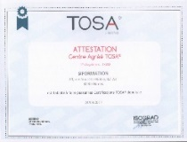
Organisme labellisé CER’TIF REGION pour son engagement qualité et référencé DATADOCK
Centre d’examen public
du certificat VOLTAIRE
Certifications Bureautiques TOSA et PCIE
Nos Formations sont éligibles au CPF

Slide 2
Organisme labellisé CER’TIF REGION pour son engagement qualité et référencé DATADOCK
Centre d’examen public
du certificat VOLTAIRE
Certifications Bureautiques TOSA et PCIE
Nos Formations sont éligibles au CPF

